Slide 1
Menedzsment
Menedzser feladatai és funkciói

Slide 2
A menedzsment fogalma
„A menedzsment az a folyamat, melyet egy vagy több személy végez mások tevékenységének koordinálására, olyan eredmények elérése érdekében, melyeket egyikük sem tudna egyedül elérni.”
Kocsis J.: Menedzsment műszakiaknak, Műsz. Könyvk., Bp.

Slide 3
A menedzsment fogalma
manage megvalósít, sikerre visz valamit
manager személy oldaláról történő megközelítés
Mit? cél + eredmény (mutató)
Menedzsment: sikerre vinni a célt, elérni azt az eredményt, amit definiáltunk.

Slide 4
A vezetés célja
A vezetés olyan tevékenység, amely az erőforrások hatékony és eredményes felhasználására irányul – bizonyos cél(ok) elérése érdekében
A kívánt magatartásformák előidézése az egyéneknél és a csoportoktól.
Összetett folyamat, energiaigényes, feszültséggel járó, számos kihívást magában rejtő munka.

Slide 5
Vezetői szerepek (Mintzberg szerint)
Személyközi (interperszonális) szerepek - nyilvános megjelenések szerepe, főnöki szerep, kapcsolatteremtő és -ápoló szerep
Információs szerepek - információgyűjtő szerep, információ elosztó szerep, szóvivői szerep
Döntési szerepek - zavarelhárító szerep, erőforrás elosztó szerep, tárgyaló-megegyező szerep

Slide 6
Menedzser
A menedzser az a személy /az a vezető/, akinek elgondolásai és cselekvése befolyásolja a vállalkozás szervezet /intézmény/ tevékenységét, fejlődését, üzletpolitikáját.
A menedzser olyan személy, akinek megadott időn belül el kell érnie a célként meghatározott eredményeket a rendelkezésre álló erőforrások személyi, műszaki, pénzügyi hatékony felhasználásával.
(dr. Poór Ferenc)
https://www.hrportal.hu/jelentese/menedzser.html#google_vignette

Slide 7
A menedzserek kötődnek legjobban a vállalkozáshoz. A vállalkozás mindennapi eredményessége az ő tevékenységükön múlik.
Fontos készségek:
technikai (tanulható),
humán (fejleszthető),
konceptuális (adottság).

Slide 8
Technikai készség
A szervezet munkájában alkalmazott módszerekkel, folyamatokkal, eljárásokkal, fizikai objektumokkal kapcsolatos szaktudás, az adott (műszaki, számviteli, informatikai) szakterületen való jártasság.
Humán készség
Az emberekkel és csoportokkal való együttműködés, a csapatmunka, a kommunikáció, az emberek beállítottságának és érdekeinek érzékelése és megértése, valamint az emberek számára biztonságot nyújtó és véleményük kifejezését lehetővé tevő környezet megteremtésének képessége.
Konceptuális készség
A szervezetről alkotott átfogó kép átlátásának, a szituáció lényeges és befolyásoló elemei felismerésének, az elemek közötti összefüggések (pl. a szervezet egyik részében lezajló változásnak a szervezet más részeire gyakorolt hatása) megértésének képessége.

Slide 9
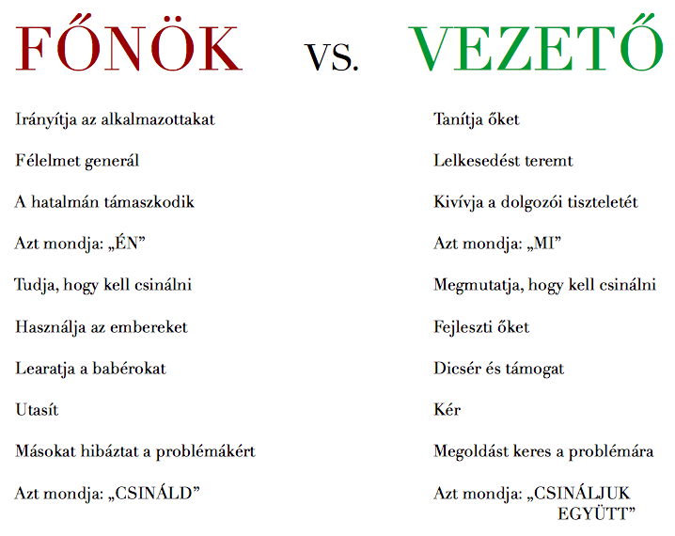

Slide 10
Menedzsment funkciók
A tervezés azokat a tevékenységeket jelenti, amelyek segítségével a menedzsment a szervezet jövőbeli működésére vonatkozó célokat tűzi ki, és dönt a szükséges tevékenységekről és erőforrásokról, azaz arról, hogy kinek, mit, mikorra, milyen eszközök felhasználásával és sorrendben kell megtennie.
A szervezés az a menedzsmentfunkció, amely az elvégzendő feladatok, illetve az azokat elvégző emberek és egyéb erőforrások csoportosítása, elrendezése és összekapcsolása annak érdekében, hogy az érintettek a legeredményesebben tudják elvégezni a munkát.

Slide 11
Menedzsment funkciók 2.
Az irányítás a követelmények felállítását, azok megvalósulásának ellenőrzését, az eredmények értékelését és az esetleg szükséges korrekciók végrehajtását jelenti.
A vezetés a szervezeti tagok viselkedésének tudatos befolyásolása, hogy azok a meghatározott célok eléréséért tevékenykedjenek. Ilyen módon a vezetés – a szervezet közös értékeken alapuló jövőképének megvalósításával és kialakításával – közvetlenül a szervezetben levő emberekre összpontosít azok motivációjának kialakításán és fenntartásán keresztül.

Slide 12
A menedzsment szakterületei
    Stratégiai menedzsment
    Marketingmenedzsment
    Projektmenedzsment
    Változásmenedzsment
    Minőségmenedzsment
    Humán erőforrás menedzsment
    Termelésmenedzsment
    Innováció menedzsment
    Pénzügyi menedzsment
    Stb.

Slide 13
A vezetői tevékenység
Emberi erőforrások
Fizikai erőforrások
Vezetői tevékenység
Hatékony és ered-
ményes felhasználás
Célelérés
Pénzügyi erőforrások
Információs erőforrások

Slide 14
A vezetés a hierarchia mentén
Elsődlegesek a koncepcióalkotási
Felső
ismeretek: szervezet egészére
-
vezetők
vonatkozó célok meghatározása
Elsődlegesek a koordinációs
készségek: egy
szervezeti részterület
Középvezetők
vagy egy teljes munkafolyamat
tervezése, szervezése, irányítása
Fontosak a technikai ismeretek: a napi
működéshez szükséges feltételek
Közvetlen munkairányítók
biztosítása, a munkavégzés felügyelete
és eredményének ellenőrzése
Végrehajtók

Slide 15
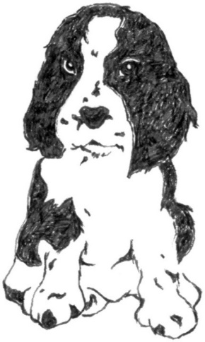
Kapcsolatépítés, kapcsolattartás
Emberi kapcsolatok
  Vezetői kör harmóniája
  Vállalati légkör = barátság. lojalitás
Cégkapcsolatok
  Társcégek, versenytársak
  Vezetői és személyes kapcsolatok hasznosítása
Intézményi kapcsolatok
  Hatóságok, ellenőrző intézetek stb.
  Lobbi-erő, személyes ráhatás a döntéshozókra
Nemzetközi kapcsolatok
  Nemzetközi kapcsolatok szerepe a cégéletben

Slide 16


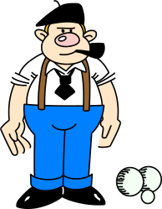

Emberi képességmátrix Pietrasinski nyomán
Probléma-
megoldó
képesség
Mérnök
Vezető
Széles horizontú
gondolkodású,
integráló alkat
Ötletgazdag,
problémamegoldó,
de vár a feladatra
Technikus
Kutató
Mélyre ható alkat,
minimális gyakorlati
érzékkel
Jó beosztott,
rugalmas és
pontos
végrehajtó
Probléma-
felismerő
képesség
Szöveges forrás: Pietrasinski, Z. (1977): Alkotó vezetés. Gondolat Kiadó, Budapest

Slide 17
W. D. Hitt vezető típusai
Álmodozó
Mestervezető
ELKÉPZELÉS
Áldozat
Végrehajtó
MEGVALÓSÍTÁS
Forrás: William D. Hitt, Mestervezető című könyvéből

Slide 18
KÖSZÖNÖM A FIGYELMET!

